Slide 1
Ayudantía desarrollo de software
Benjamin Mora
b.morat@alumnos.duoc.cl
Sebastián Orrego
s.orregoa@alumnos.duoc.cl

Slide 2
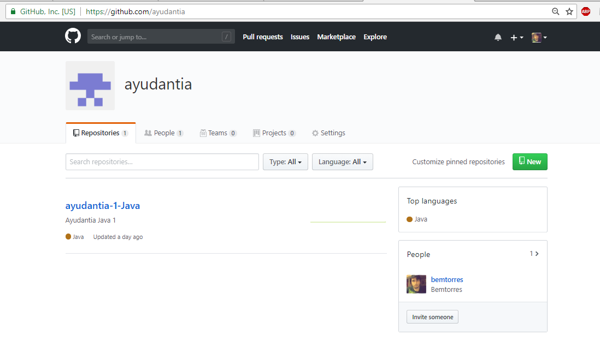
Repositorio

Slide 3
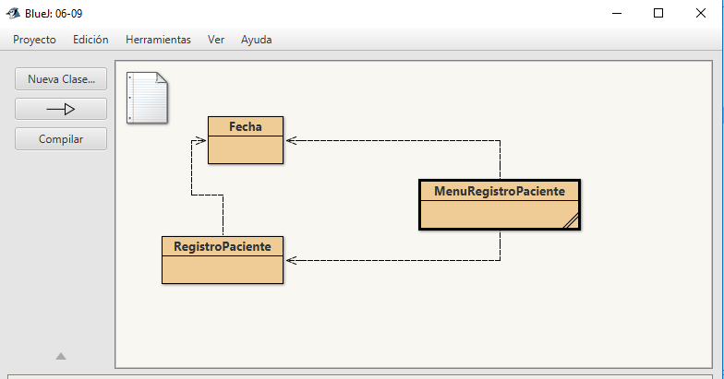

Slide 4
Actividad
Clase Fecha
byte dia | Entre 1 y 31 días
byte mes | Entre 1 y 12 meses
short anio | 1900 en adelante
toString | Dia / mes / año
P() | System.out.println()
Clase RegistroPaciente
String rut | Largo 10
String nombre | Entre 3 y 15
Fecha fechaHoraAtencion | Distinto a null
byte edad | Mayor igual a 5 y menos igual a 80
char genero | Soló M ó F
double precioBono | Soló 1500, 2500, 3800, 4000
toString()
listarDatos() | Nombre + fechaHoraAtencion + precioBono
p() | System.out.println()
Void calcularBono()
Int anioNacimiento(int anioActual)
string generoPaciente()

Slide 5
/* - Crer el método ListarDatos que retorne: nombre, fecha
* y precioBono.
*
*
* - método custom que permita realizar
* un descuento en base a la siguiente tabla:
*
* edad < 18 bono $2500
* edad < 30 bono $3800
* edad < 60 bono $4000
* >=60 bono $1500
*
* - método custom que permita determinar y retornar el
* año de nacimiento.
* - método custom que permita retornar el género
* con palabras. Ejemplo Masculino...
*
* Crear la clase MenuRegistroPaciente
*/

